Slide 1
Git
Git

Slide 2
本地Git库
$ mkdir test.git
$ cd test.git
$ git init
$ echo “test” > test.txt
$ git add .
$ git commit –m “initial commit”
$ echo “v2” >> test.txt
$ git add .
$ git commit –m “second commit”
$ git log

Slide 3
远程git库
直接克隆版本库
$ git clone https://github.com/texnician/demo
手动添加远程版本库
$ git init demo
$ cd demo
$ git remote add origin https://github.com/texnician/demo
$ git pull origin
$ git checkout master
进行本地操作，push到远程版本库
$ git push origin
OR
$ git push origin <branch name>

Slide 4
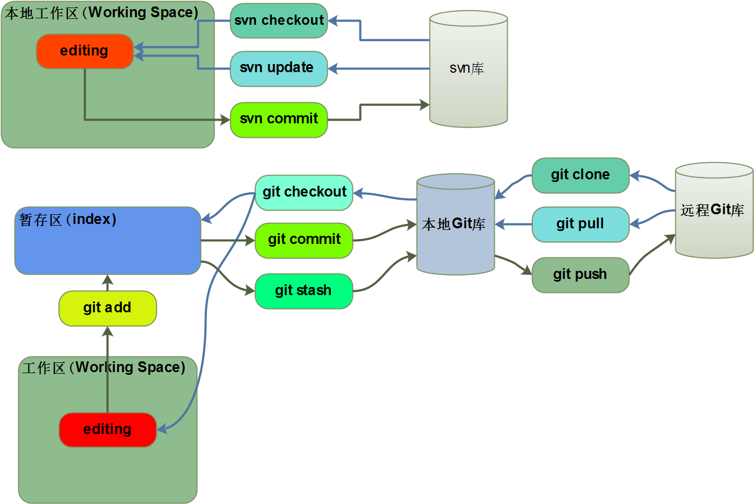
工作流简介

Slide 5
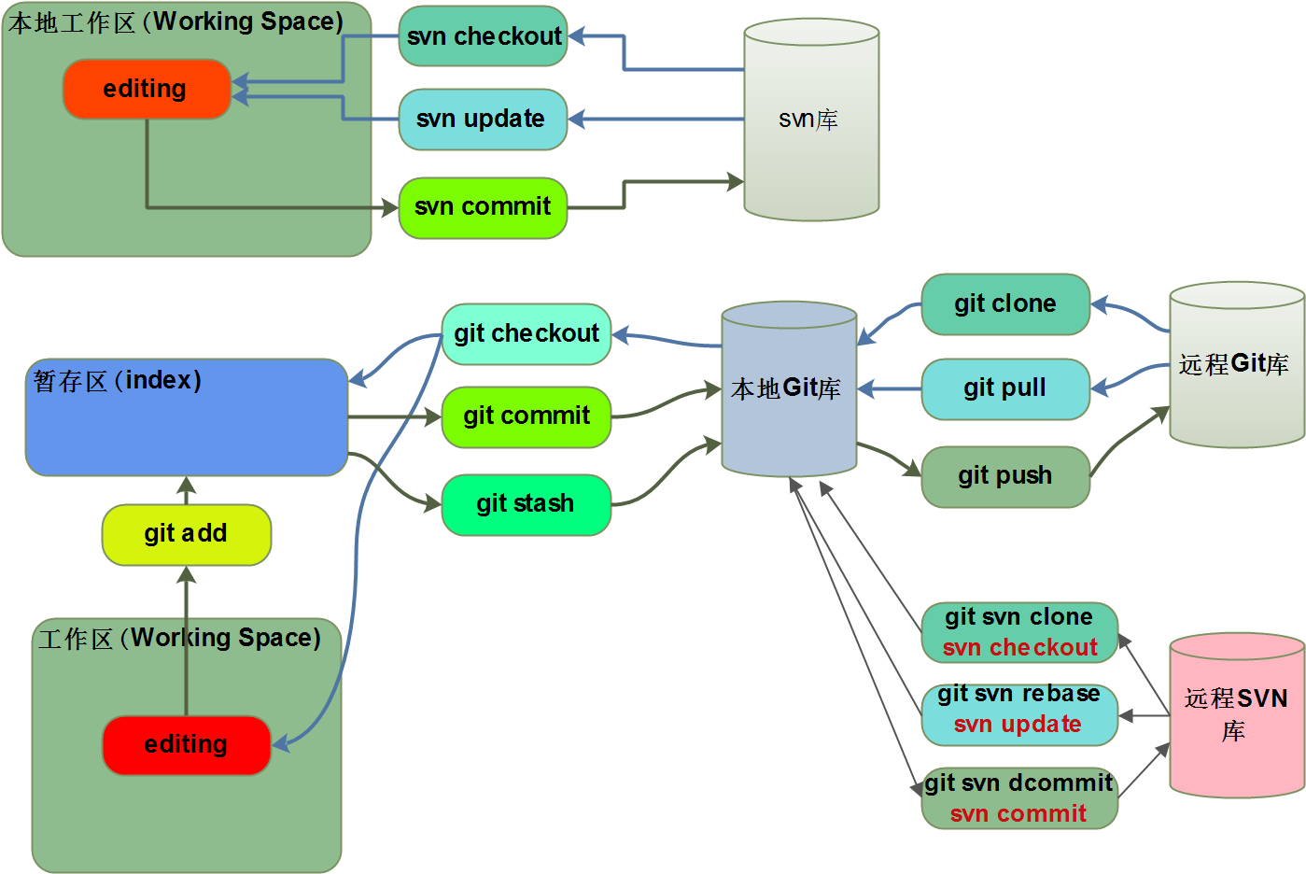
Git 作为svn客户端(git svn)

Slide 6
Git SVN初始化
初始化版本库
$ git svn init -s https://git-svn-demo.googlecode.com/svn git-svn-demo.git
$ cd git-svn-demo.git
编辑.git/config, 注释掉“branches = branches/*:refs/remotes/*”这一行
$ git svn fetch
git svn init + git svn fetch = git svn clone
提交到svn
$ git svn dcommit
Update svn
$ git svn rebase

Slide 7
获取svn分支
修改.git/config “branches = branches/*:refs/remotes/*”这一行如下
branches = branches/{b1}:refs/remotes/*
{b1}表示只获取b1分支，把要获取的分支都列在这里，“,”分隔，支持通配符
获取分支
$ git svn fetch
根据远程svn的分支创建本地分支
$ git branch b1 remotes/b1
切换到b1分支
$ git checkout b1

Slide 8
Git svn 与 reviewboard
RBTools支持git svn
编辑 .git/config, 添加如下内容
[reviewboard]
url = http://reviews.corp.mediav.com

Slide 9
场景：保存临时工作（git stash）
工作进行到一半，突然有一个紧急的任务要优先处理
没完成一个完整的功能，不能Commit
$ git stash save xxx
$ git stash list
$ git stash apply xxx
$ git stash drop xxx
$ git stash pop
$ git stash clear

Slide 10
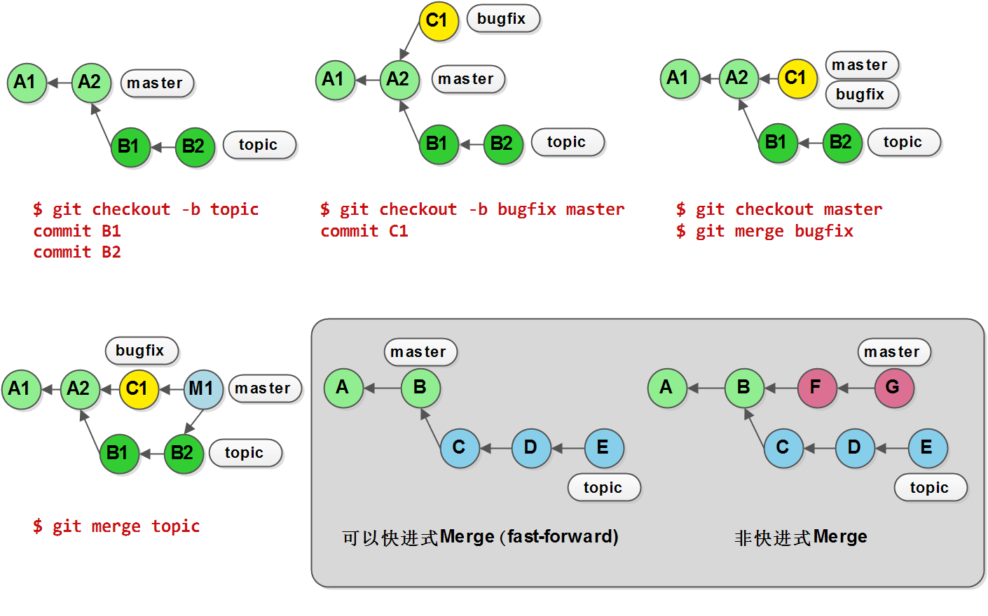
场景: 主题分支与合并1(git merge)

Slide 11
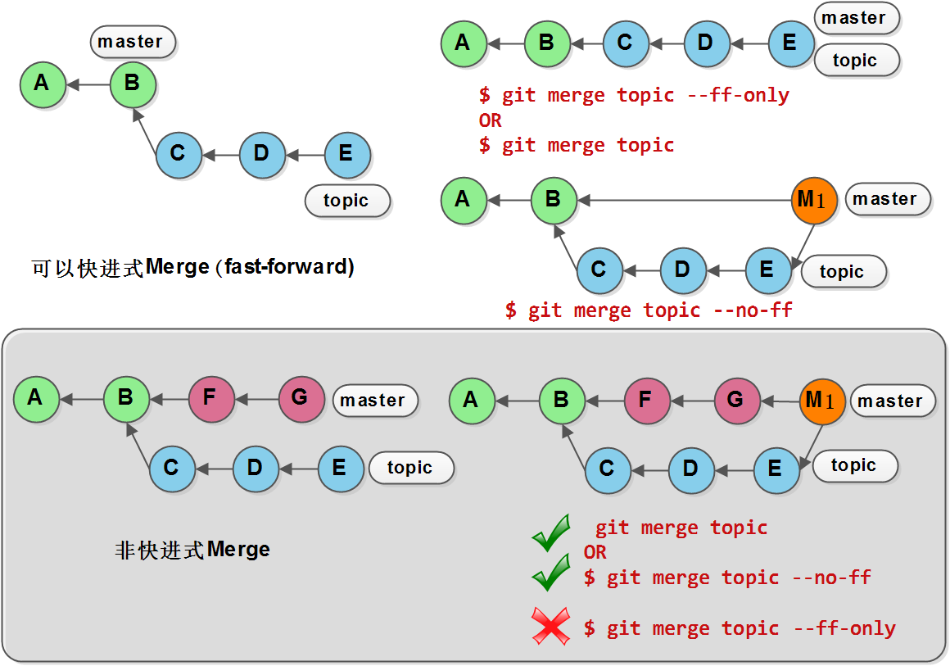
快进(fast-forward)与非快进

Slide 12
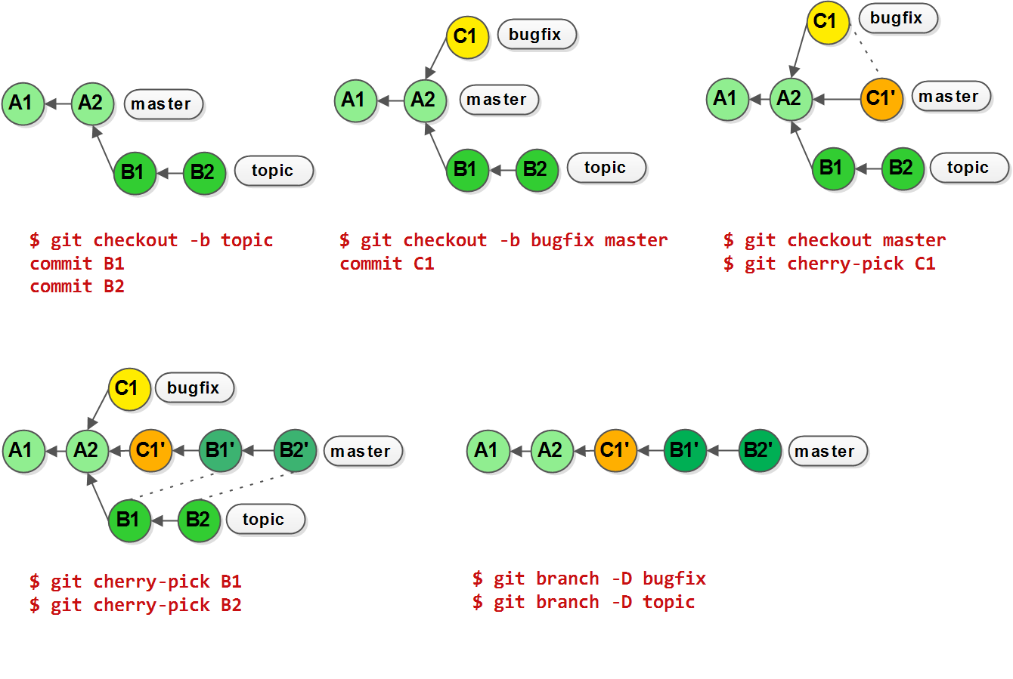
场景：主题分支与合并2(git cherry-pick)

Slide 13
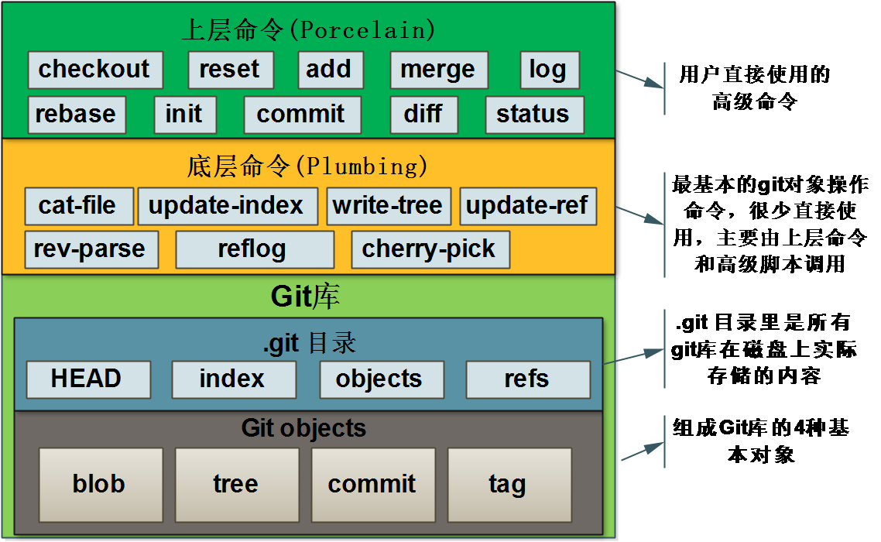
Git系统结构

Slide 14
Blob Object
所有文件都存储为Blob Object对象
只有文件内容，不包括文件名信息
存储在.git/objects/ 目录下
通过文件内容，大小，等信息的sha1值作key
文件内容通过zlib压缩和差异化存储来节省空间
$ echo 'test content' | git hash-object -w –stdin
$ echo 'version 1' > test.txt && git hash-object -w test.txt
$ echo 'version 2' > test.txt && git hash-object -w test.txt

Slide 15
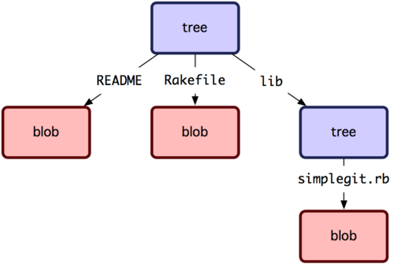
Tree Object
Tree Object存储文件名，权限模式，类型等信息
包含指向Blob Object和Sub Tree Object的指针

Slide 16
在暂存区(index)上创建Tree Object
Tree object只能在index上创建
$ git update-index --add --cacheinfo 100644 \ 83baae61804e65cc73a7201a7252750c76066a30 test.txt
--add 将文件加入暂存区(index)
--cacheinfo 将数据库(.git/objects/)中的文件直接加入暂存区
--cacheinfo <mode> <hash> <filename>
$ git write-tree

Slide 17
在暂存区(index)上创建Tree Object
创建一个新的tree
$ echo 'new file' > new.txt
$ git update-index test.txt
$ git update-index --add new.txt
$ git write-tree
把上一个tree作为这个新tree的子目录读入index
$ git read-tree --prefix=bak d8329fc1cc938780ffdd9f94e0d364e0ea74f579
$ git write-tree

Slide 18
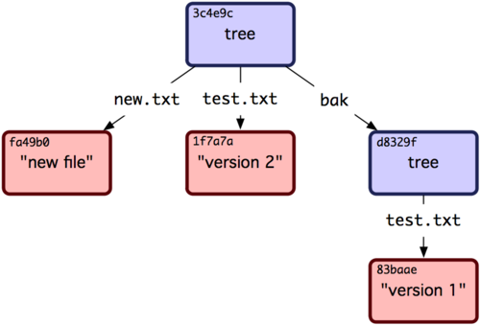
两个Tree Object的最终结构

Slide 19
Commit Object
Commit Object是Git库某个原子(atomic)状态的快照(Snapshot)
通过Tree Object创建一个commit
$ echo 'first commit' | git commit-tree d8329f
再创建两个commit，分别指向前一个commit作为parent
$ echo 'second commit' | git commit-tree 0155eb -p fdf4fc3
$ echo 'third commit' | git commit-tree 3c4e9c -p cac0cab
$ git log –stat <last_commit_id>

Slide 20
Commit Object包含的信息
Info = TreeId+ParentId+Author+Committer+TimeStamp+Commit Message
Sha1(“commit “+Info.size()＋”\0”+Info)
即使Tree Object没有变化，但是时间戳或者Message内容发生变化，也会生成一个完全不同的Commit Object对象

Slide 21
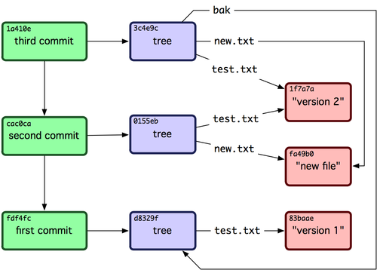
Commit, Tree, Blob之间的关系

Slide 22
Git Object 特性总结
所有的Object都是不可修改的(Immutable)
Object以key-value的形式存储在git库中
一旦Object的Hash发生变化，就视为一个全新Object，不同于SVN的存储文件之间的差异
Blob Object不包含任何文件名和目录结构信息。
Tree Object存储目录结构和文件名，权限等信息。
Tree Object先在暂存区(index)上创建，再写入Git库中
Commit Object是Root Tree Object某个原子状态的快照

Slide 23
refs
因为Hash Id记不住，所以有了引用
$ git update-ref refs/heads/master <commit_hash_id>
Git Branch的本质就是指向某个Commit Object的引用
创建一个分支”test”
$ git update-ref refs/heads/test <commit_hash_id>
$ git log --pretty=oneline test

Slide 24
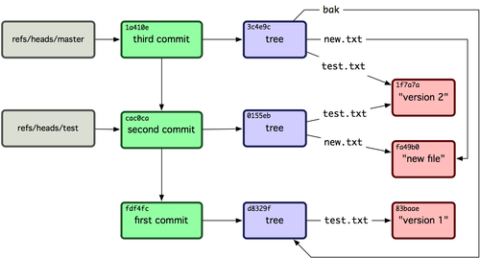
添加引用后的Git库

Slide 25
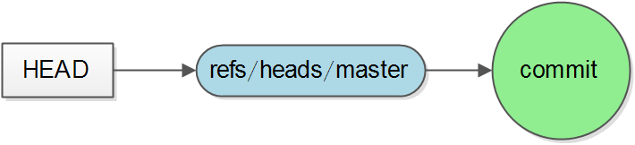
HEAD 标记
HEAD是一个特殊引用，指向当前分支的头部(最近一个Commit Object)
当切换分支后,HEAD中的内容会更新，指向新的分支

Slide 26
分支(Branch)即引用
Git的分支实际上就是一个引用
创建新的分支
$ git branch xxx [<commit>]
$ git checkout –b xxx [<commit>]
查看分支
$ git branch –l
删除分支
$ git branch –d | -D
切换分支
$ git checkout xxx

Slide 27
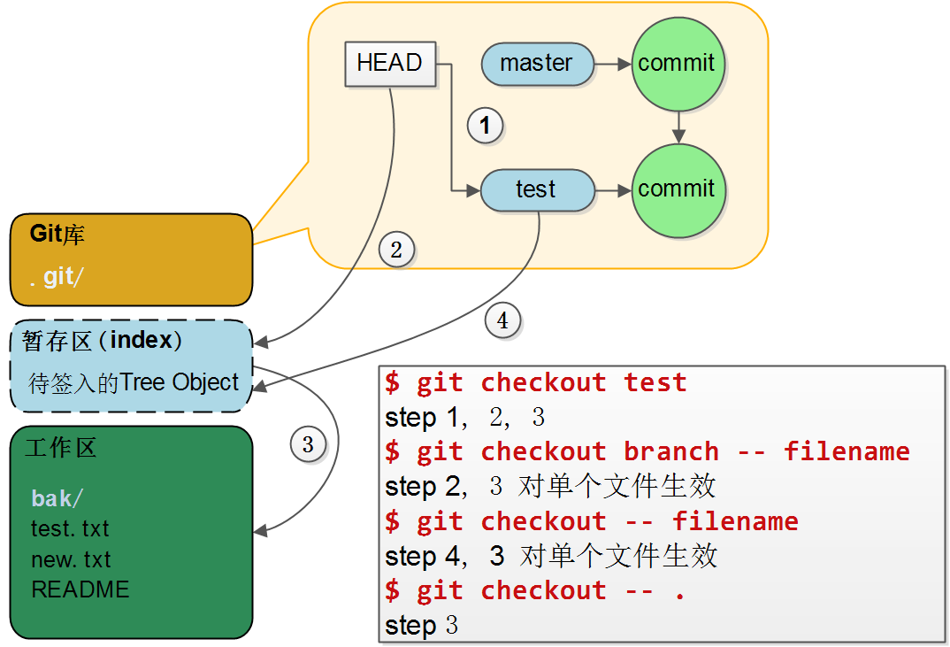
工作区(Working Space)与Checkout

Slide 28
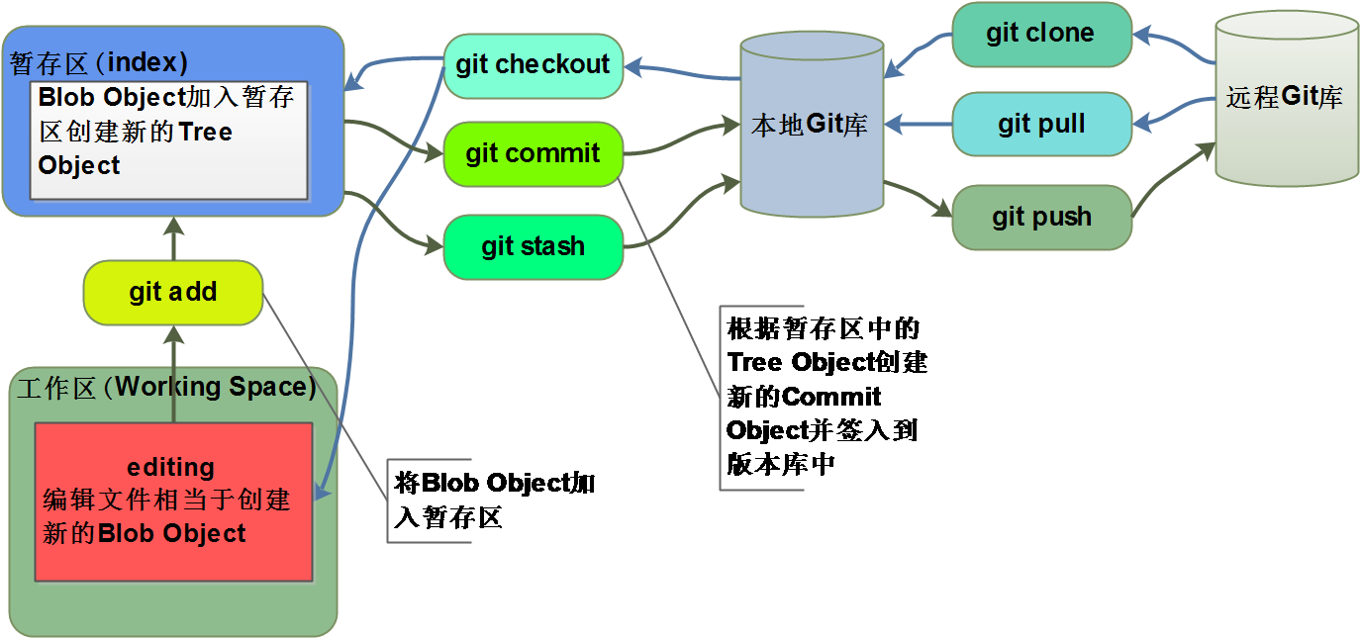
工作流详解

Slide 29
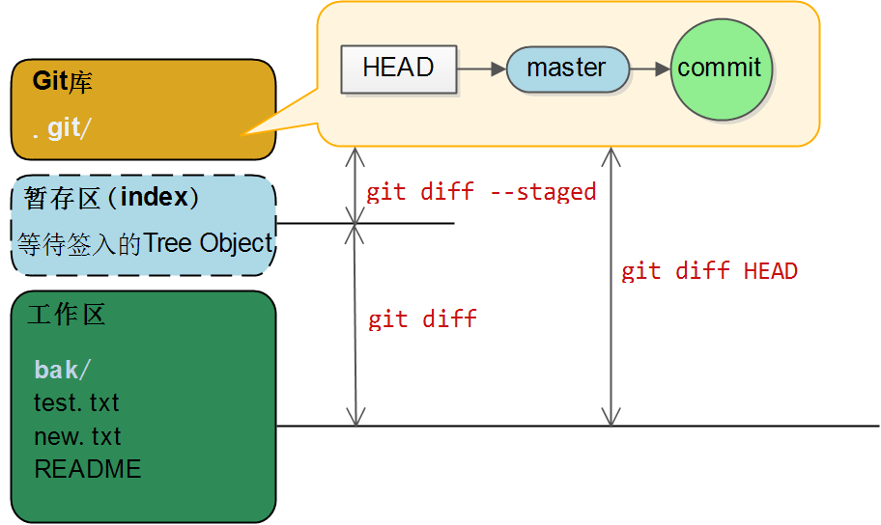
Diff详解

Slide 30
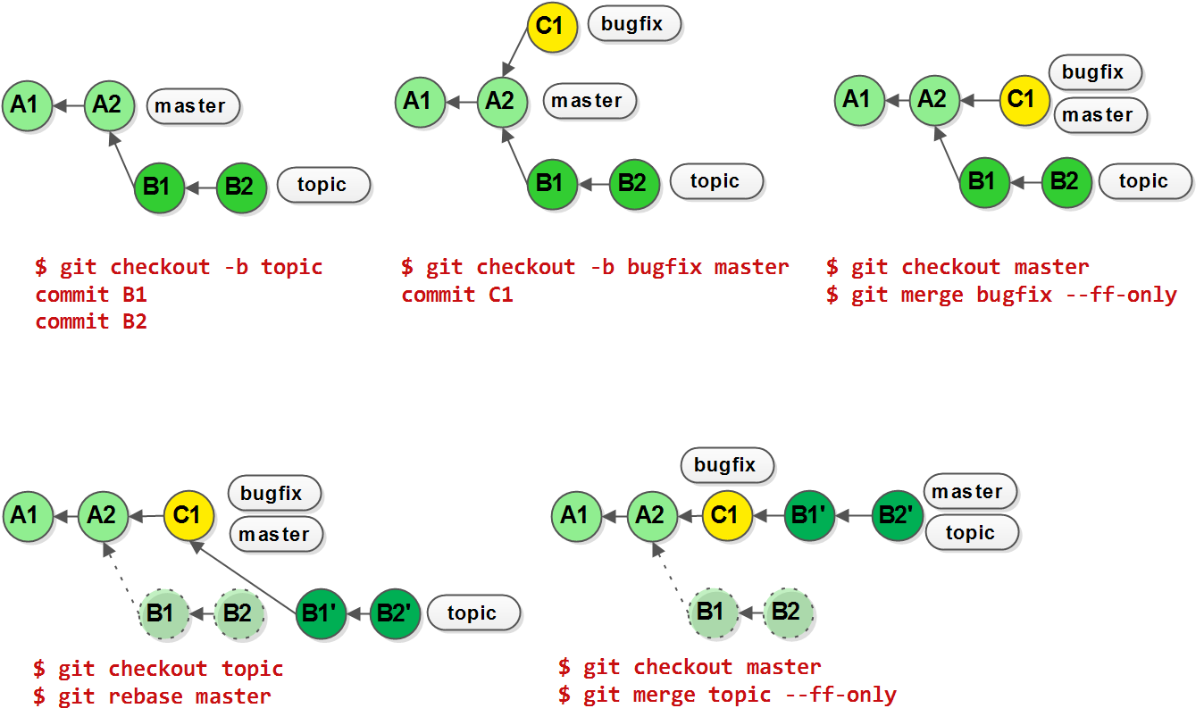
场景：主题分支与合并3(git rebase)

Slide 31
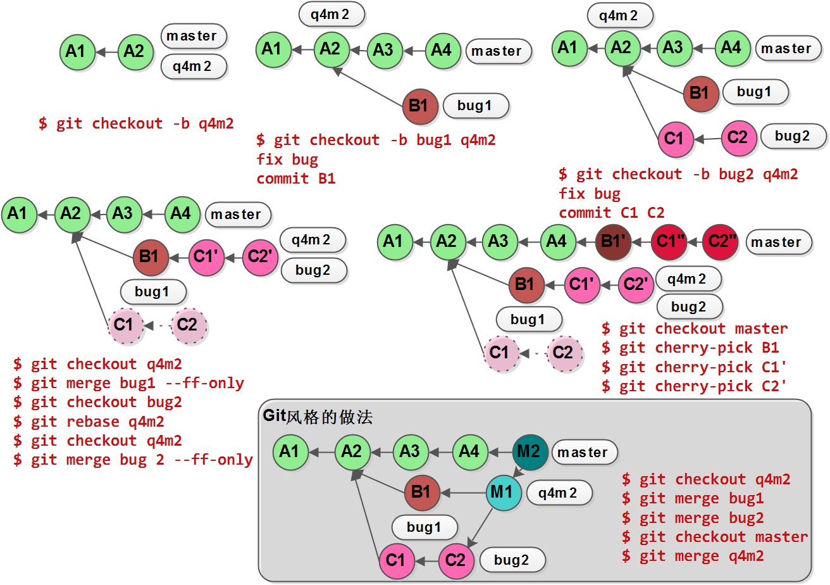
场景: hotfix合并

Slide 32
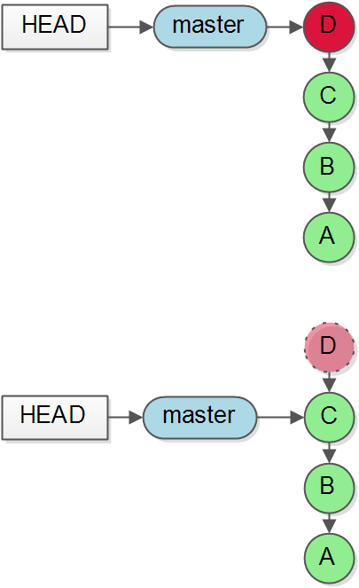
场景: 我搞砸了 (git reset –-hard)
完全丢弃D commit
重置master引用到C
重置HEAD引用到master
用C的tree覆盖index
用index的tree覆盖工作区
$ git reset –-hard C
or
$ git reset –-hard D^
or
$ git reset –-hard D~1

Slide 33
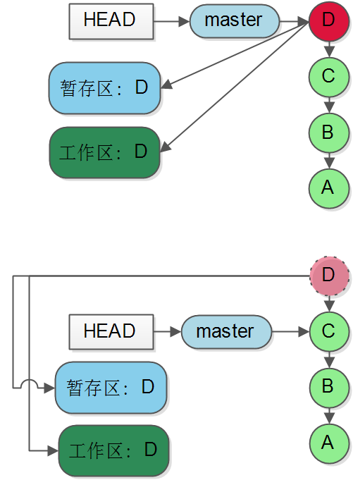
场景 ：修改历史1(git reset --soft)
用于修复最近一次提交
重置master到C
重置HEAD到master
暂存区和工作区的内容不变，仍然为D
$ git reset –-soft D^
or
$ git reset –-soft C
or
$ git reset --soft D~1
or
$ git commit --amend

Slide 34
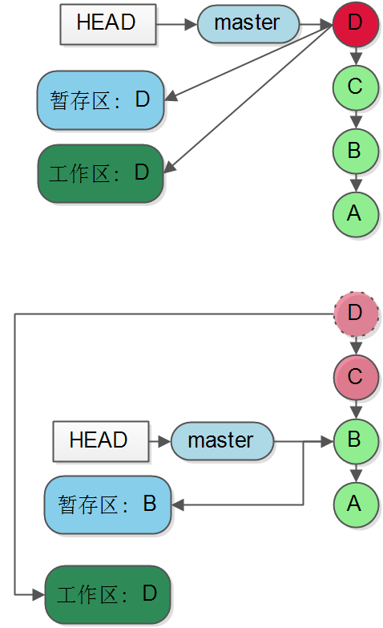
场景：修改历史2(git reset)
可用于合并几个commit
重置master到B
重置HEAD到master
用B的Tree覆盖暂存区
工作区保持不变
$ git reset HEAD^^
or
$ git reset HEAD~2
or
$ git reset B

Slide 35
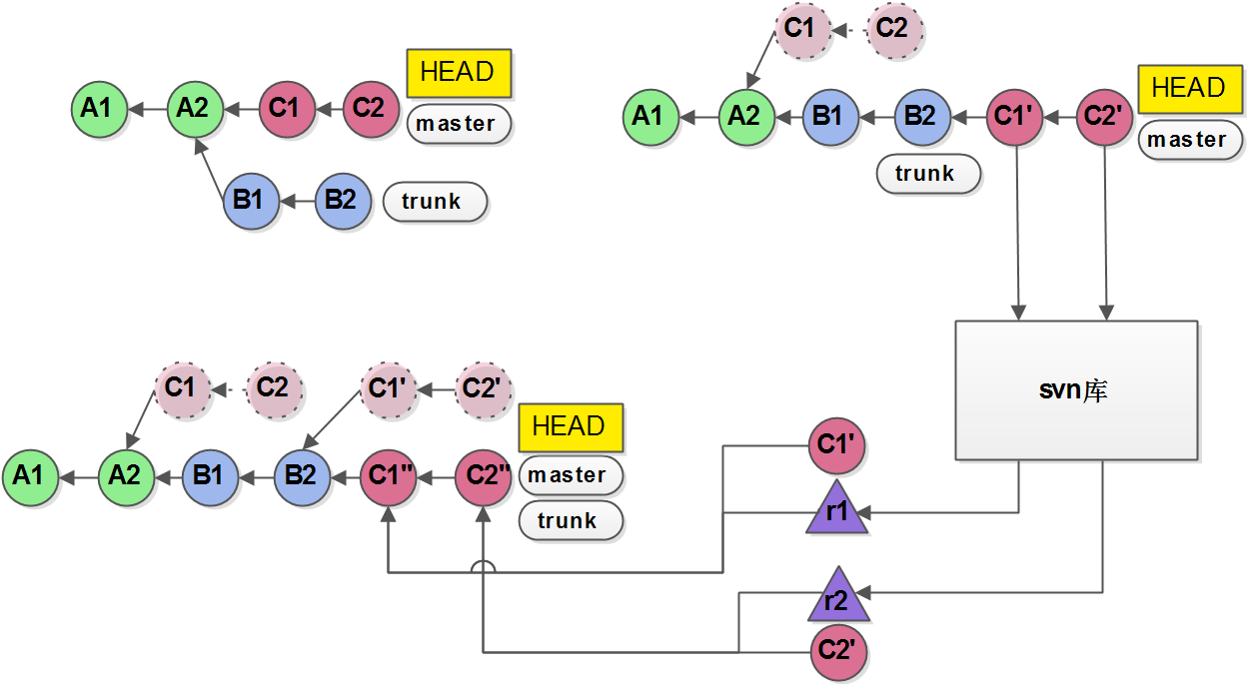
git svn rebase + dcommit原理

